Slide 1
[㈜휴고다이나믹스 & 세종대학교 Medical Robotics LAB.]
다족보행 로봇 자율보행 기술 개발
세종대학교 Ai로봇학과 우현수 교수/ 2026.06.00 킥오프 미팅

Slide 2
2. 현재 단계 기술 성과 및 구현 방식

Slide 3
2. 현재 단계 기술 성과 및 구현 방식
- Isaac Lab 및 RSL_RL 프레임워크를 기반으로 다족 보행 로봇의 시뮬레이션 아키텍처 구축 완료
P-R 메커니즘 반영 USD
멀티 센서 융합
적응형 지형 커리큘럼
사진
IMU (Base Pose & Rotation)
IMU(베이스 자세 및 회전)
Stair
Difficulty Row Level
Slop
HEIGHT SCAN GRID
지형 고도 스캔 그리드
obstacle
Flat
FEET CONTACT (Force & Binary)
발 접촉(힘 및 바이너리)
상·하단 분리 5-DOF 기반 총 30자유도 P-R 헥사포드 로봇

Slide 4
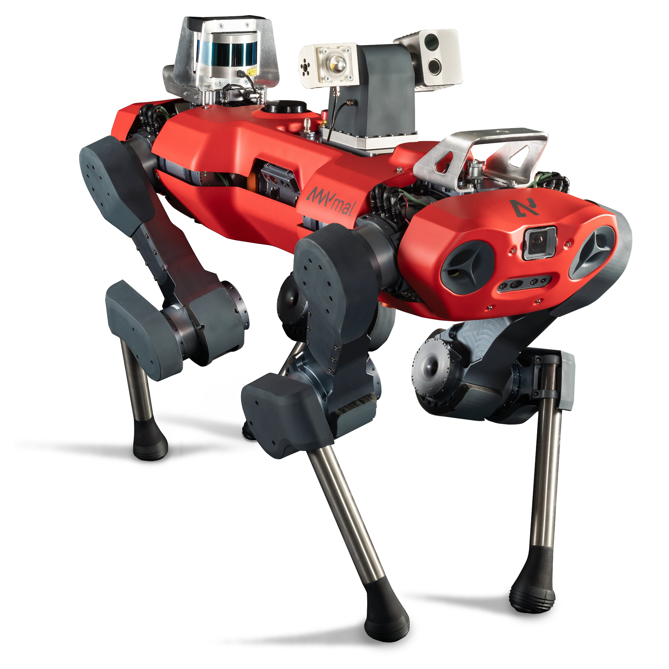
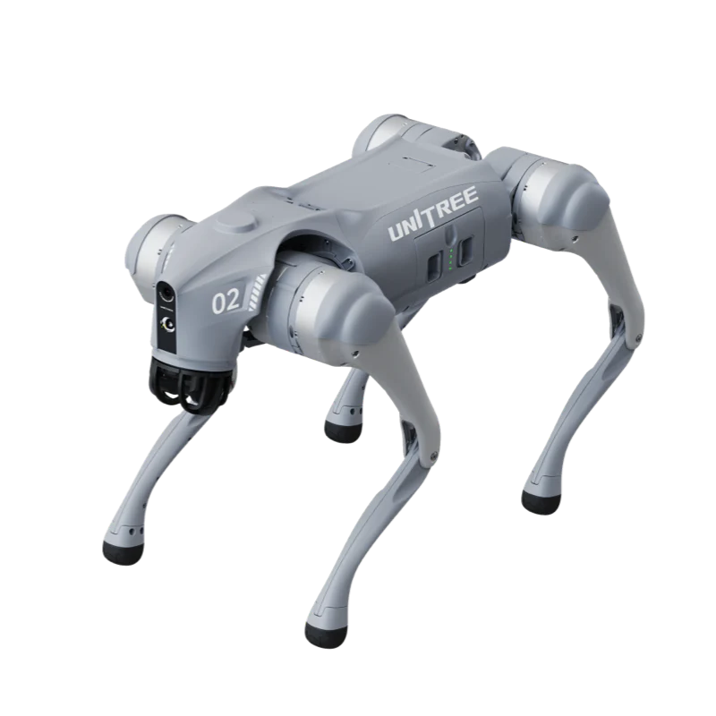
2. 현재 단계 기술 성과 및 구현 방식
로봇 베이스라인 검토 및 1차 환경 세팅 (Reference 분석)
Isaac Lab 기본 예제 분석
Isaac Lab에 기본 제공되는 상용 사족보행 로봇(ANYmal-C, Unitree Go2)의 강화학습 예제 분석을 통한 보행 학습 파이프라인 구축
분석 항목:
Observation Space 구성 방식
PPO 기반 Actor-Critic 구조
Reward 설계 전략
Terrain Curriculum Learning 기법
Height Scanner 기반 지형 인식 방법
Contact Sensor를 이용한 발 접촉 판정 기법
강화학습 환경 구성 및 보행 정책 학습 흐름을 이해하고 Hugo 플랫폼에 적용 가능한 요소를 선별
https://www.anybotics.com/news/the-next-step-in-robotic-industrial-inspection/. (anybotics 홈페이지)
https://shop.unitree.com/products/unitree-go2?srsltid=AfmBOor3WU8_u0K3qfnWZSOm-TDlP-SyEfVNephtkc8Z3LkLbiTGGAjn (unitree 상품구매 페이지)

Slide 5
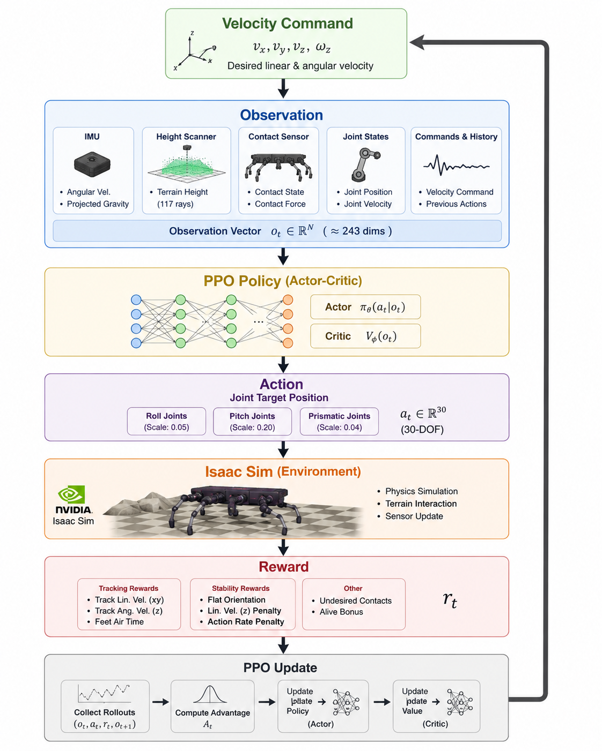
2. 현재 단계 기술 성과 및 구현 방식
로봇 베이스라인 검토 및 1차 환경 세팅 (Reference 분석)
Hugo 플랫폼에 맞춘 환경 재구성
레퍼런스를 바탕으로 30 - DOf인 6족 로봇을 위해 전용 강화학습 환경을 새롭게 구축
주요 변경 사항:
ArticulationCfg 기반 30-DOF 로봇 모델 재구성
Revolute-Prismatic 복합 관절 제어 지원
육족 보행에 적합한 Reward 함수 재설계
Height Scanner 및 Contact Sensor 연동
Mixed Terrain 기반 지형 적응 환경 구축
Hugo 전용 Observation Space 및 Action Space 설계
상용 사족보행 로봇 예제를 기반으로 하되, Hugo 플랫폼의 구조적 특성을 반영한 독자적인 강화학습 환경을 구축

Slide 6
2. 현재 단계 기술 성과 및 구현 방식
30-DOF P-R 헥사포드 기본 설계 및 사양
베이스 및 섀시 (Base Chassis)
크기: 800(W2) × 1600(L) mm, 두께 약 200 mm (네모 상자 형태)
다리 배치: 몸통 좌우로 0cm 간격 배치 (총 6개)
특징: 대형 체급의 플랫폼으로, 상단에 무거운 페이로드(LiDAR, 배터리, 컴퓨팅 모듈 등)를 적재하기 위한 넓은 면적 확보.
다리 기구학적 구조 - 다리당 5-DOF
1) 위쪽 구조군 (Upper Group): 총 3자유도 (3-DOF)
몸체의 3차원자세 제어(Roll/Pitch) 및 Prismatic
바깥쪽 원통 (Cylinder): 길이 35cm / 지름 8cm
안쪽 원통 (Cylinder): 길이 30cm / 지름 6cm
2) 아래쪽 구조군 (Lower Group): 총 2자유도 (2-DOF)
Pitch 및 Prismatic
바깥쪽 원통 (Cylinder): 길이 35cm / 지름 8cm
안쪽 원통 (Cylinder): 길이 30cm / 지름 6cm
3) 발바닥 말단 (Feet)
형태: 원통형 패드 (길이: 2cm / 지름: 6cm)
특징: 고마찰계수 고무 매핑 및 추후 전자석 모듈 탑재 공간
사진

Slide 7
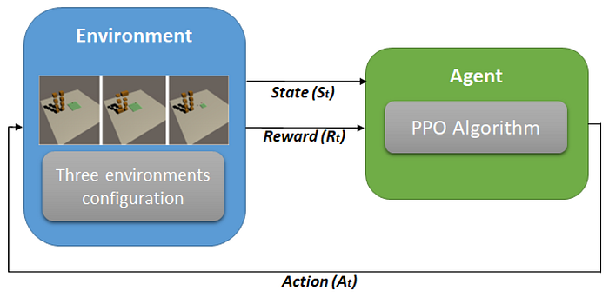
2. 현재 단계 기술 성과 및 구현 방식
핵심 학습 알고리즘: PPO (Proximal Policy Optimization)
Actor-Critic 구조:
Actor (행동자): 로봇의 센서 값(상태)을 보고 30개 관절을 어떻게 움직일지(행동) 결정
Critic (비평가): 현재 로봇의 상태가 얼마나 좋은지(보상 예측)를 평가하여 Actor가 더 나은 행동을 하도록 피드백 제공
출처: https://ai.plainenglish.io/ppo-algorithm-3b33195de14a

Slide 8
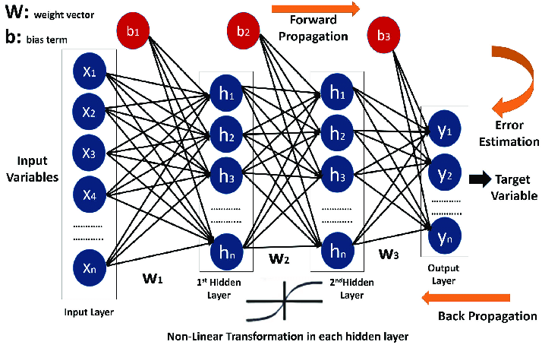
2. 현재 단계 기술 성과 및 구현 방식
신경망 모델 아키텍처: RSL_RL 프레임워크 기반의 MLP (Multi-Layer Perceptron) 적용
입력층 (Input Layer - Observation Space):
로봇으로부터 수집되는 Multi-modal 데이터 텐서
은닉층 (Hidden Layers):
현재 구현:MLP(32,32)
향후 실험: (256,128,64) 더 깊은 네트워크, Transformer 기반 정책
출력층 (Output Layer - Action Space):
출력: 다리당 5개 × 6개 다리 = 총 30차원의 조인트 목표 위치 지령(Joint Position Target).
30자유도의 복합 관절(Prismatic + Revolute)을 동시에 제어하기 위한 독립적인 스케일링 적용.
Image Credit: Jamshed Memon

Slide 9
2. 현재 단계 기술 성과 및 구현 방식
단계적 관절 제어 및 적응형 지형 학습 전략
1단계: 회전 관절 구동 제어 및 평지 보행 안정화 (Revolute Only)
Prismatic(선형 변위) 관절의 가동 범위를 초기 한계치(0.0)로 구속하여 고정형 다리 구조 구축
고관절과 무릎의 회전 관절(18자유도)만을 활성화하여 패턴 없는 원초적 평지 보행 안정화 달성

Slide 10
2. 현재 단계 기술 성과 및 구현 방식
단계적 관절 제어 및 적응형 지형 학습 전략
2단계: 하이브리드 제어권 확장 및 수평 유지 구현 (P-R Hybrid)
평지 보행 안정화 이후 Prismatic 관절의 봉인을 해제하여 30자유도 완전 제어 공간으로 확장
Height Scanner 기반 지형 적응 학습 환경 구축 완료, 현재 P-R Hybrid 제어 정책 학습 진행 중

Slide 11
2. 현재 단계 기술 성과 및 구현 방식
단계적 관절 제어 및 적응형 지형 학습 전략
3단계: 적응형 지형 커리큘럼(Adaptive Terrain Curriculum) 도입
순차 학습(Sequential)의 단점인 파국적 망각(Catastrophic Forgetting)과 무작위 학습(Mixed)의 단점인 초기 수렴 실패(Local Minima) 문제를 동시에 극복하기 위해 도입
로봇의 보행 성능 및 성공률에 동기화되어 난이도 구역(Row 0 ~ Row 7) 간의 스폰 위치를 동적으로 결정하는 적응형 지형 학습 구조 구현, 안정성 검증, Mixed Terrain 실험 진행중

Slide 12
2. 현재 단계 기술 성과 및 구현 방식
세부 정보 차트
Policy Observation (총 243차원)
Action Space
구분 | 변수 | 차원 | 의미
Base State | base_lin_vel | 3 | 몸체 선속도
Joint State | joint_pos | 18 | Revolute 관절 위치
Joint State | joint_vel | 18 | Revolute 관절 속도
Prismatic | prismatic_joint_pos | 12 | Prismatic 관절 위치
Prismatic | prismatic_joint_vel | 12 | Prismatic 관절 속도
IMU | imu_ang_vel_b | 3 | 몸체 각속도
IMU | imu_projected_gravity_b | 3 | 중력 방향
Contact | feet_contact | 6 | 발 접촉 여부
Contact | feet_contact_force | 18 | 발 접촉 힘
Terrain | height_scan | 117 | 주변 지형 높이
Command | velocity_commands | 3 | 목표 속도
History | actions | 30 | 이전 액션
Action | 관절 | Scale
roll_pos | Roll Joint | 0.05
pitch_pos | Pitch Joint | 0.20
prismatic_pos | Prismatic Joint | 0.04
Reward Function
Reward | Weight | 목적
track_lin_vel_xy | 2.5 | 목표 속도 추종
track_ang_vel_z | 0.75 | 회전 속도 추종
feet_air_time | 0.5 | 보행 유도
is_alive | 0.05 | 생존 유지
flat_orientation_l2 | -5.0 | 몸체 수평 유지
undesired_contacts | -1.0 | 비정상 접촉 방지
lin_vel_z_l2 | -0.25 | 상하 진동 억제
action_rate_l2 | -0.02 | 급격한 움직임 방지

Slide 13
3. 향후 연구 로드맵

Slide 14
3.향후 연구 로드맵
| 세종대학교 연구 계획(상반기)
[6월]
: 설계 구조 및
강화학습 환경 구성
다족 보행 로봇에 대한 설계 형태 고안
6족 보행 로봇 URDF 구현
IMU, Height Scanner, Contect Sensor 도입
Addaptive curriculum (적응형 커리큘럼) 도입
[7월]
: 보행 패턴 생성
및 인식
휴고다이나믹스 측 피드백에 따른 설계 사양 조정
보행 패턴에 대한 CPG 생성
Height Scanner를 사용한 지형 인식
지형에 따른 보행 패턴 변화 적용
[8월]
: 단계적 강화학습
진행
CPG 기반 다양한 지형에서의 DRL 수행
Anti-flutuation 구현
후진, 방향 전환, 안전 정지 등 학습
8족, 원형 몸통 등 다양한 형태의 URDF 구현
[9월]
: 자기력 부착 및
Go2 성능 비교
발바닥 측 자기력 구현 및 경사면/수직면에 대한 보행 수행
Teacher-Student 학습 진행
Go2와의 fluctuation 성능 비교
[10월]
: 상반기 데모 수행
진행 상황 점검 및 학습 성능 향상을 위한 세부 튜닝 진행
하드웨어 설계 사양 피드백 보고서 작성

Slide 15
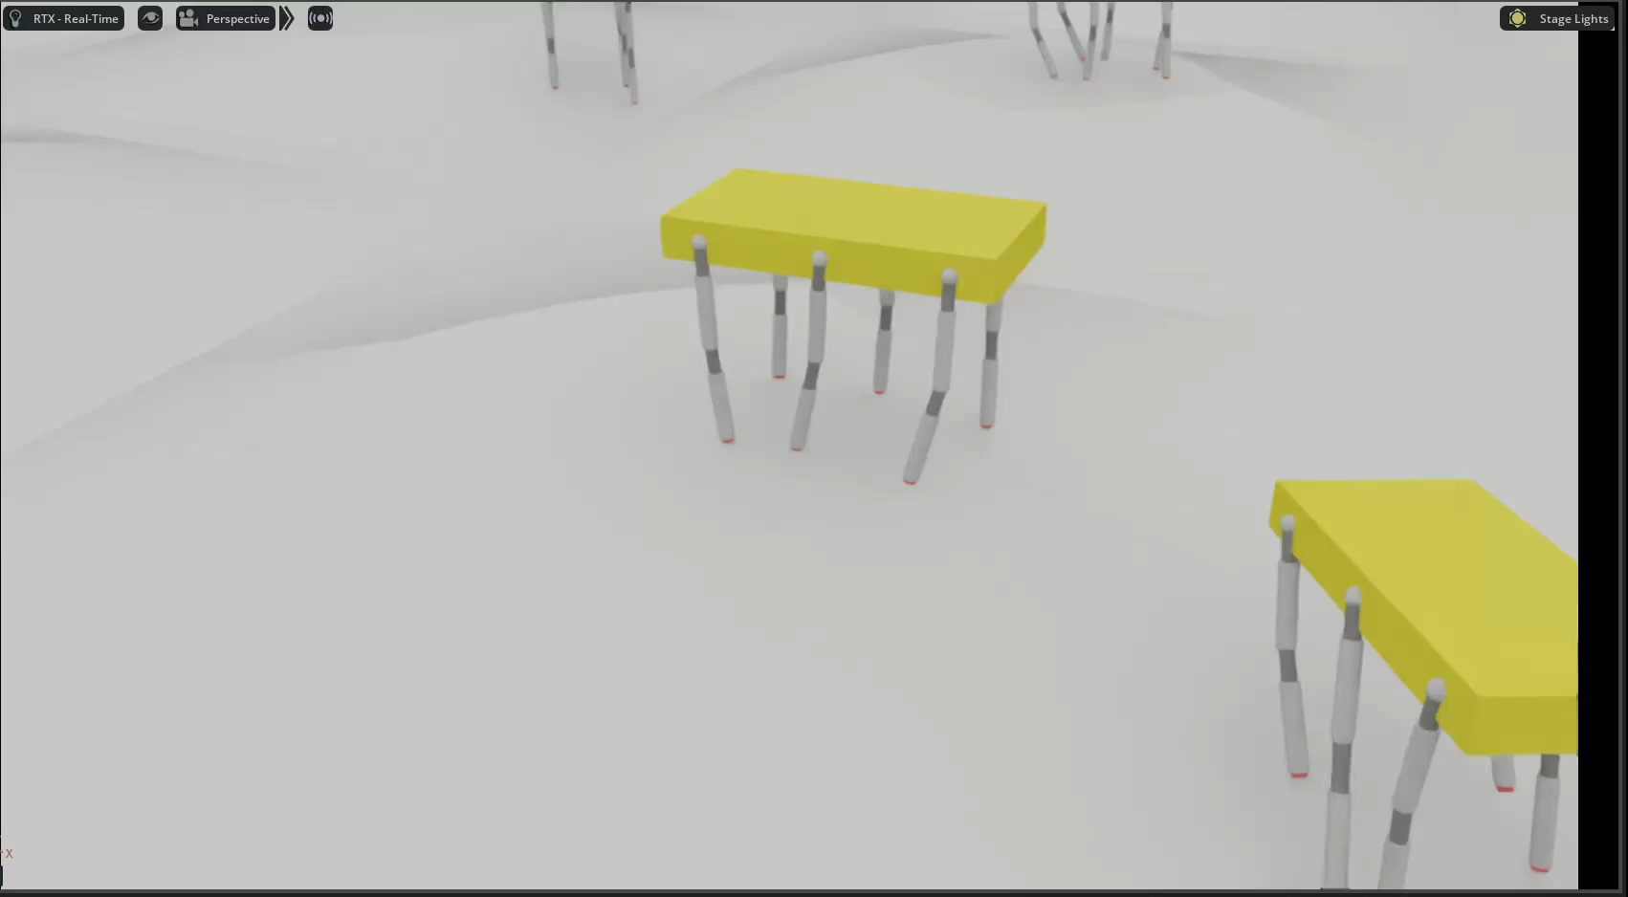
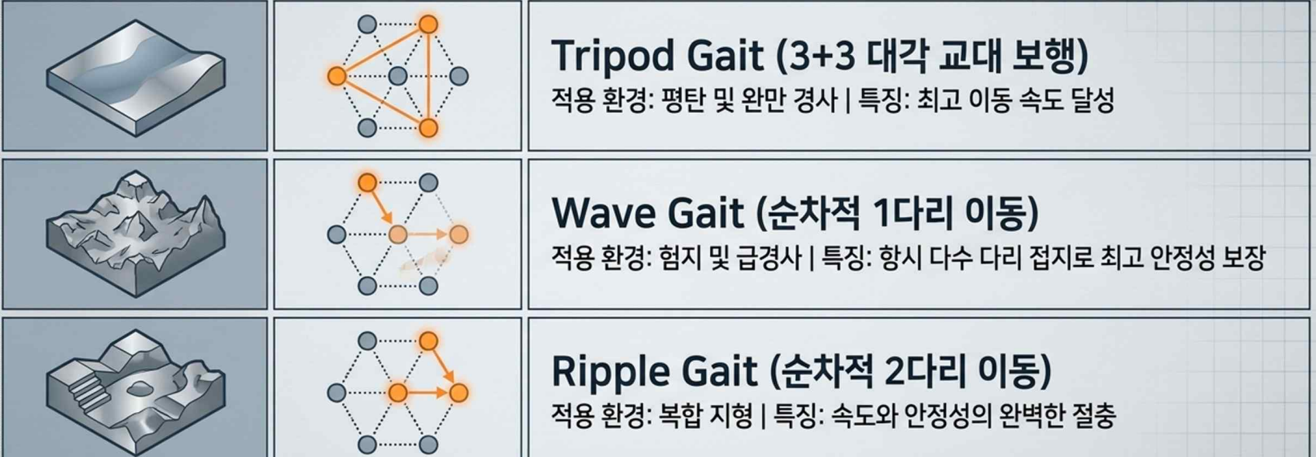
3.향후 연구 로드맵
| 세종대학교 연구 계획(상반기)
[6월]
: 설계 구조 및
강화학습 환경 구성
다족 보행 로봇에 대한 설계 형태 고안
6족 보행 로봇 URDF 구현
IMU, Height Scanner, Contect Sensor 도입
Addaptive curriculum (적응형 커리큘럼) 도입
[7월]
: 보행 패턴 생성
및 인식
휴고다이나믹스 측 피드백에 따른 설계 사양 조정
보행 패턴에 대한 CPG 생성
Height Scanner를 사용한 지형 인식
지형에 따른 보행 패턴 변화 적용
CPG(Central Pattern Generator):
동물이 걷기 위해 척수나 신경계에 각인된 주기적인 운동 리듬
이를 모방하여 각 다리 관절에 기본 주행에 대한 주기적인 보행 신호 생성

Slide 16
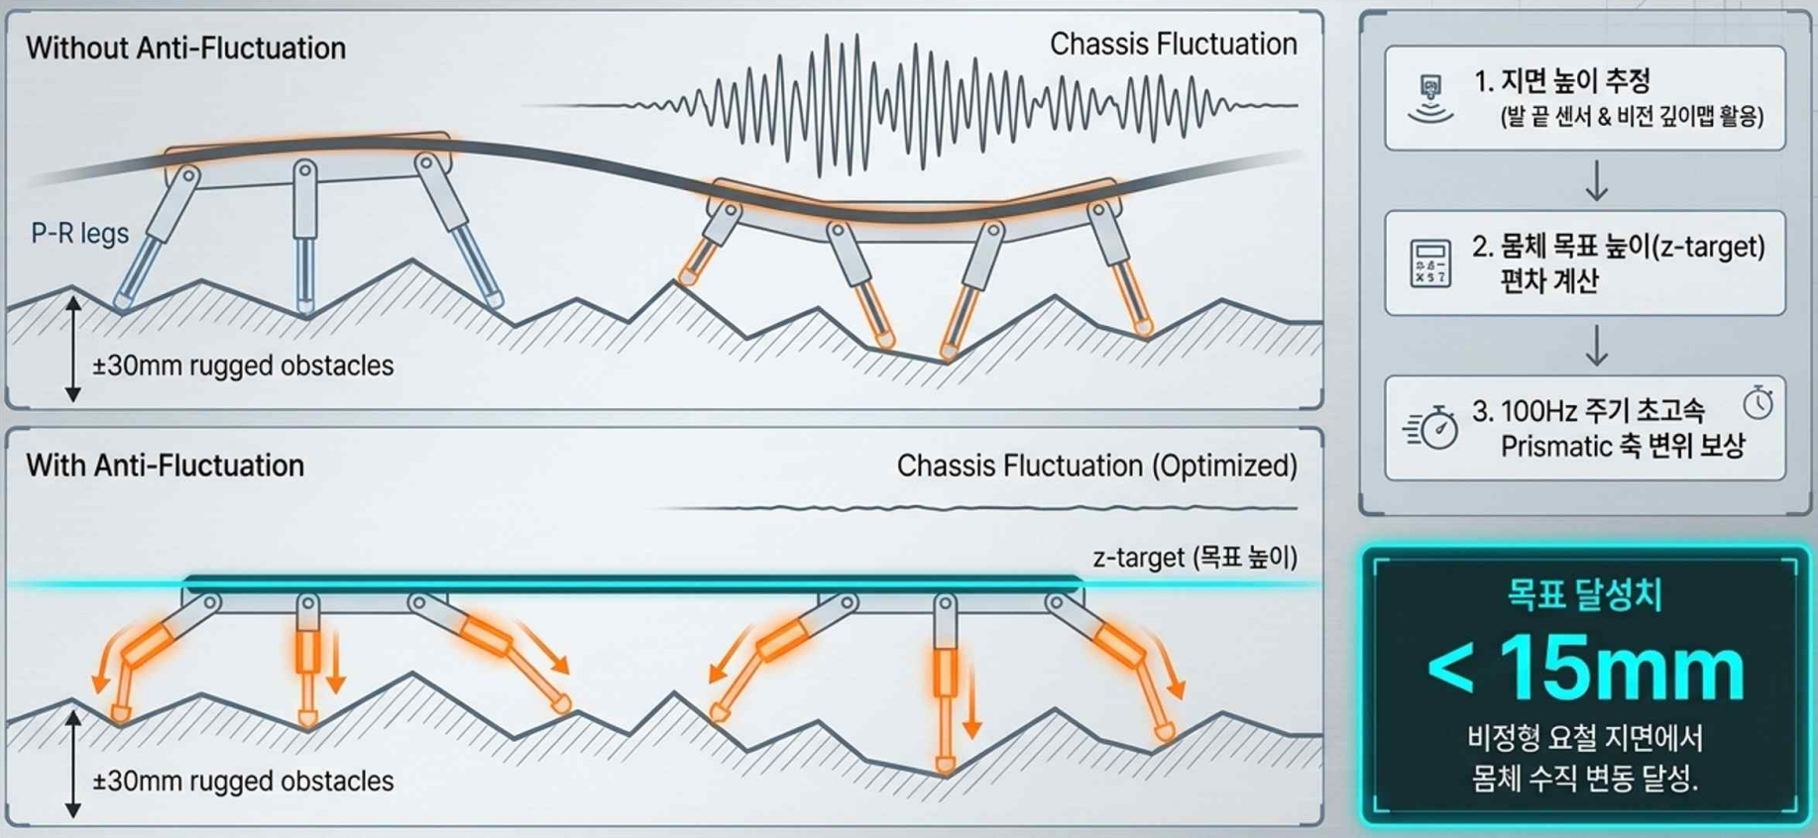
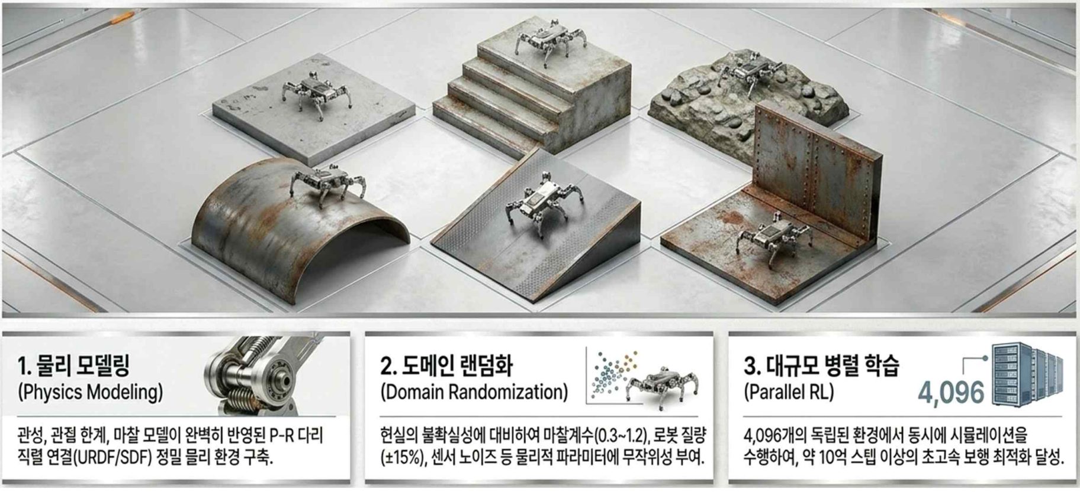
3.향후 연구 로드맵
| 세종대학교 연구 계획(상반기)
[8월]
: 단계적 강화학습
진행
CPG 기반 다양한 지형에서의 DRL 수행
Anti-flutuation 구현
후진, 방향 전환, 안전 정지 등 학습
8족, 원형 몸통 등 다양한 형태의 URDF 구현
[9월]
: 자기력 부착 및
Go2 성능 비교
발바닥 측 자기력 구현 및 경사면/수직면에 대한 보행 수행
Teacher-Student 학습 진행
Go2와의 fluctuation 성능 비교

Slide 17
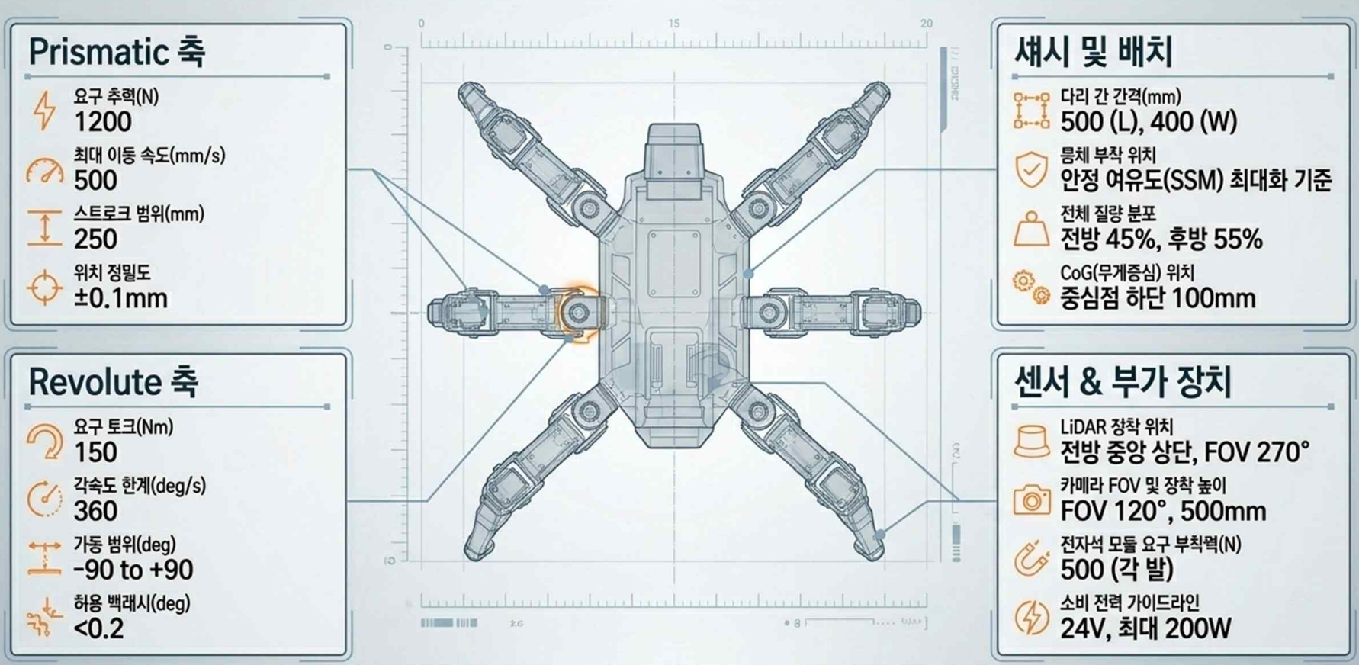
3.향후 연구 로드맵
| 세종대학교 연구 계획(상반기)
[10월]
: 상반기 데모 수행
진행 상황 점검 및 학습 성능 향상을 위한 세부 튜닝 진행
하드웨어 설계 사양 피드백 보고서 작성
하드웨어 설계 사양 피드백
보고서 작성

Slide 18
3.향후 연구 로드맵
| 세종대학교 연구 계획(하반기)
[11월]
센서 및 시스템 설계 및 ROS2 통합
[12월]
3D Lidar SLAM 알고리즘 개발
[2027년 1월]
지형 인식 및 Traversability 분석
Sim-to-real 전이 및 시스템 식별
[2027년 2월]
자율보행 경로 계획 알고리즘
실 로봇 보행제어 통합 및 튜닝
[2027년 3월]
자기력 부착 보행 기초 검증
[2027년 4월]
자율보행 통합 데모 및 성능 검증

